Slide 1

NHIỆT LIỆT CHÀO MỪNG QUÝ THẦY CÔ
Mĩ thuật lớp3
Giáo viên:VŨ THỊ HÀI

Slide 2


Slide 3

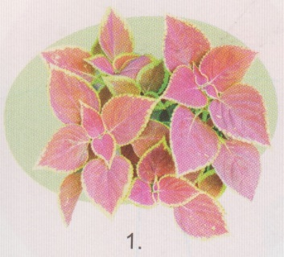

Slide 4
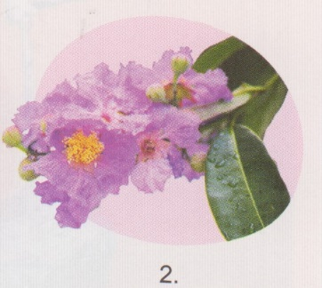
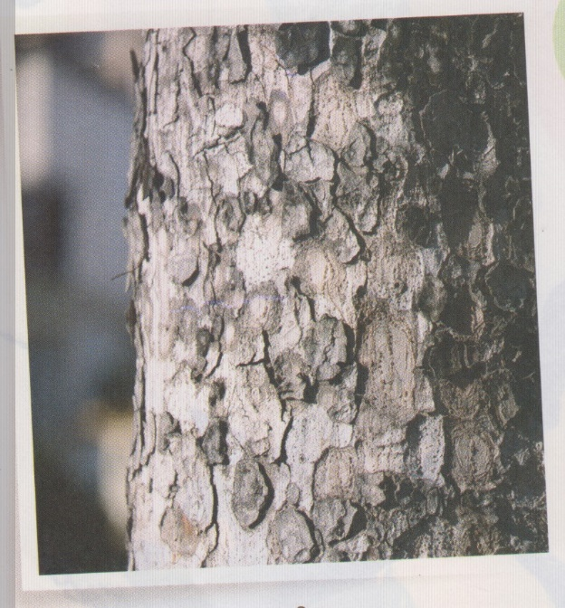

Slide 5
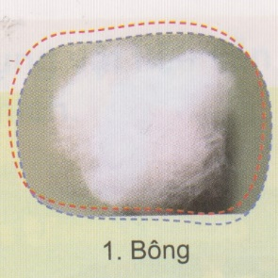
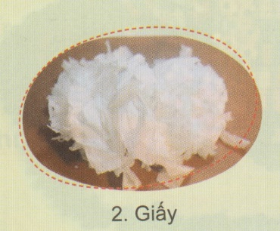

Slide 6
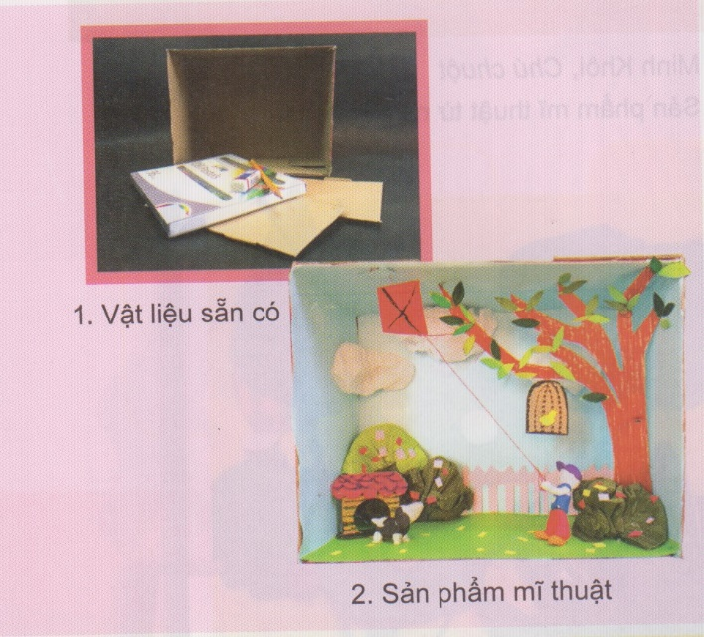
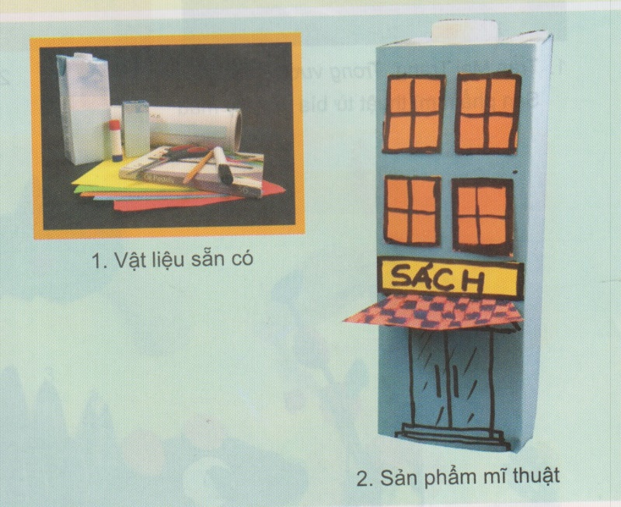

Slide 7
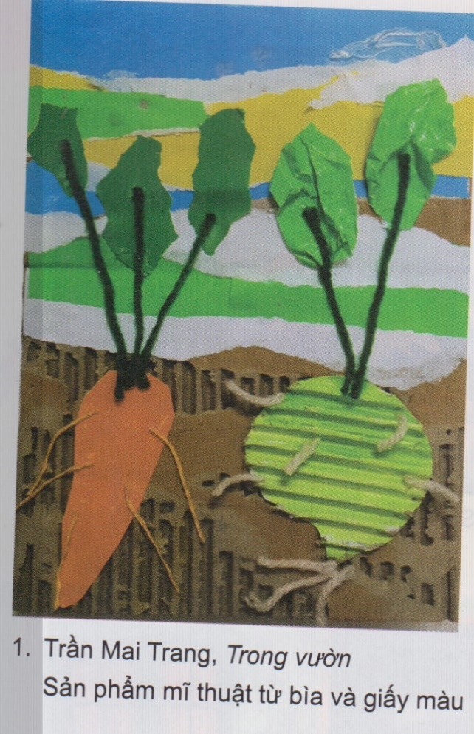
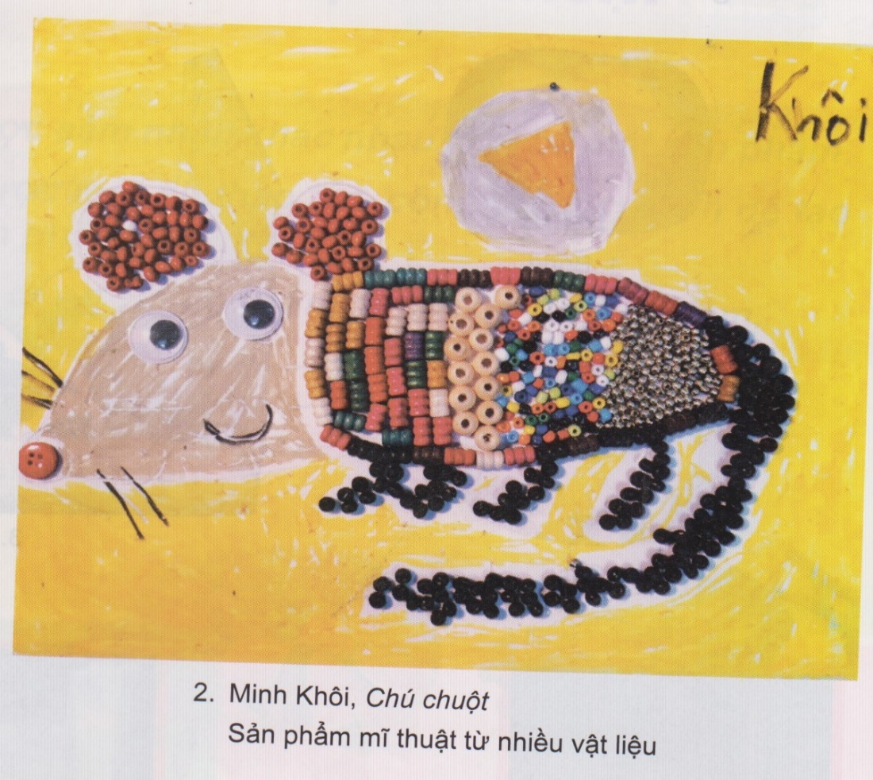

Slide 8
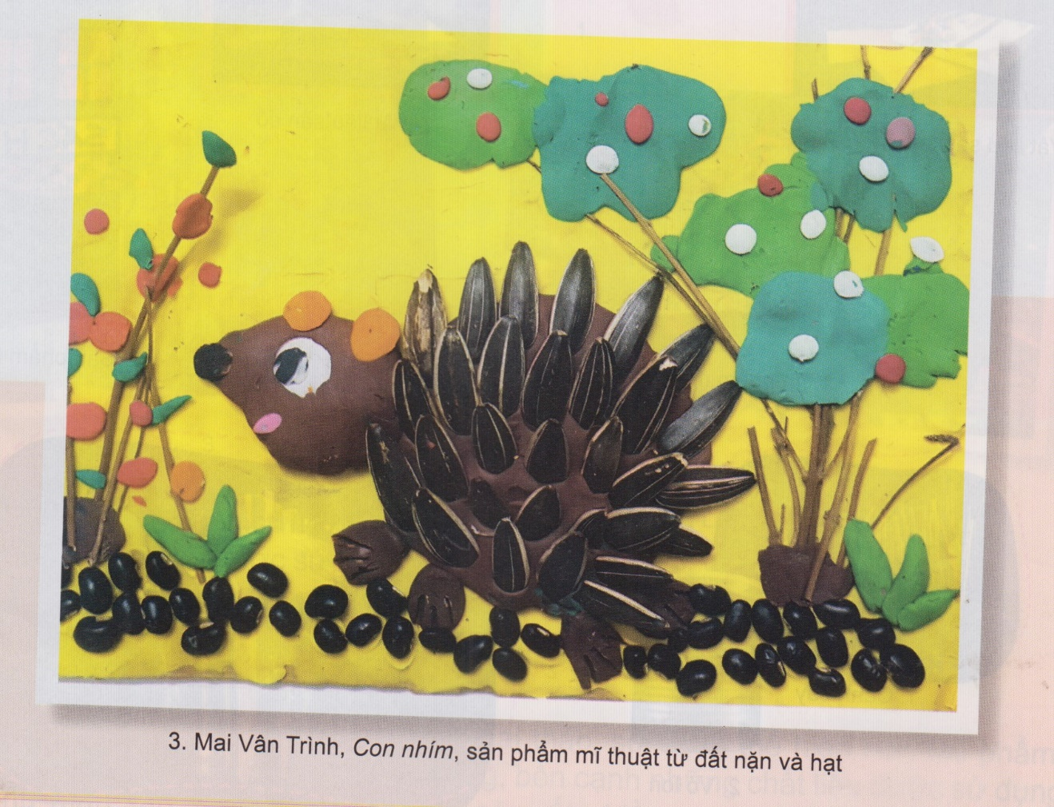

Slide 9
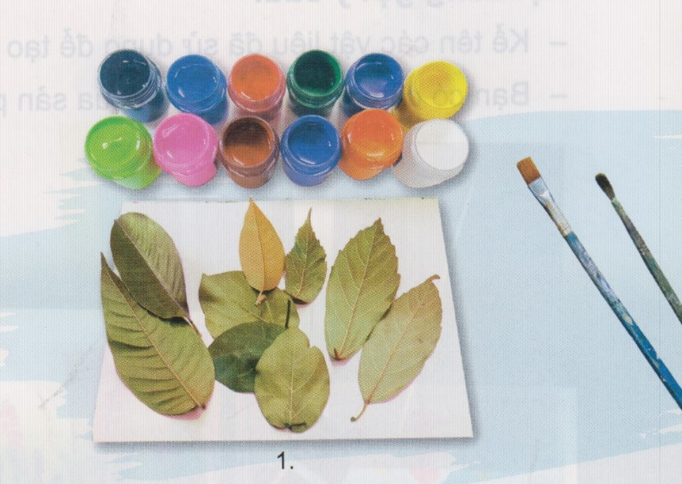

Slide 10
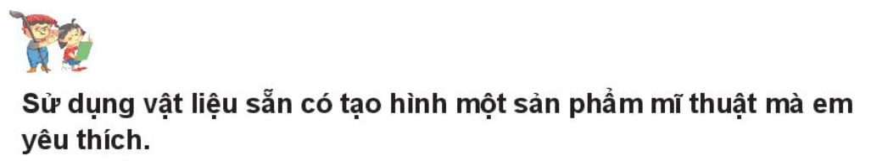

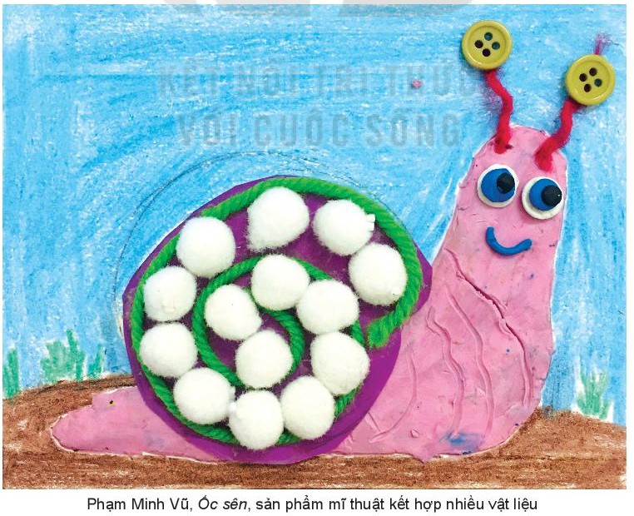

Slide 11
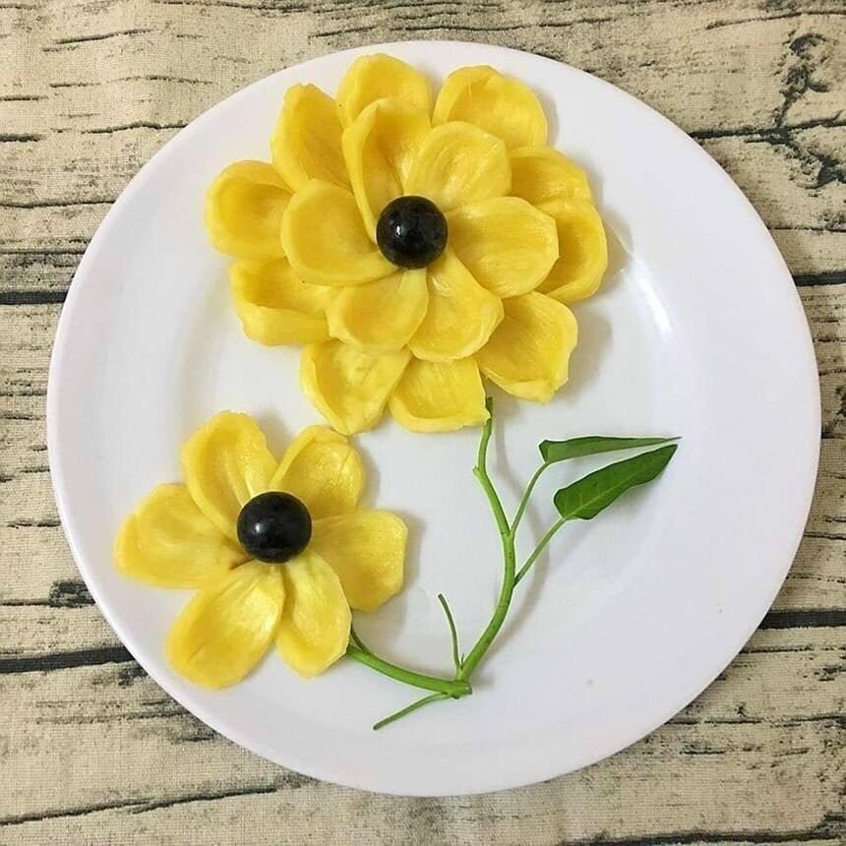
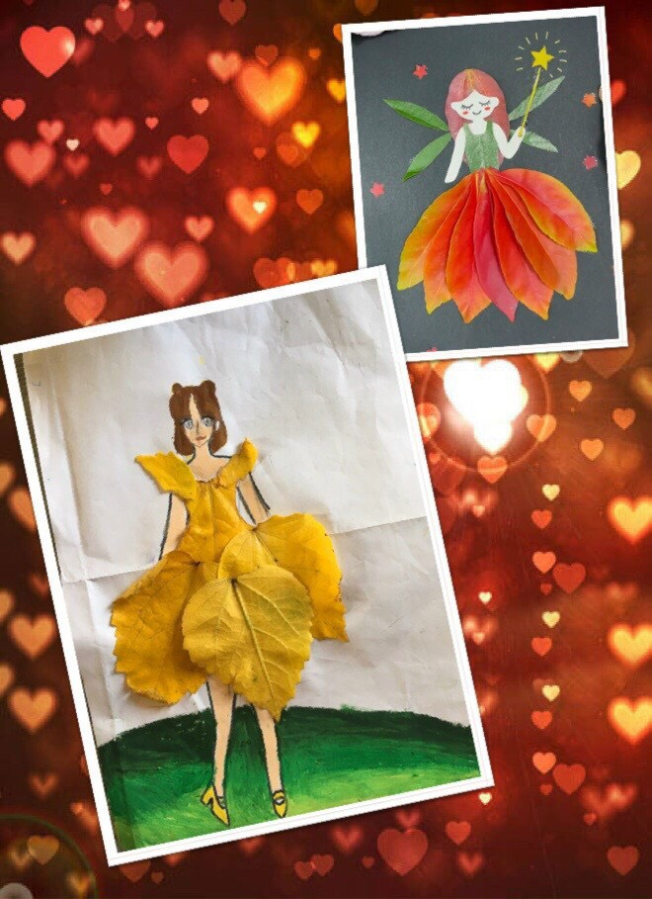

Slide 12
Cách thực hiện:
Bước 1: Chọn nội dung định thể hiện.
Bước 2: Chọn chất liệu phù hợp.
Bước 3: Tạo sản phẩm theo ý thích.
Bước 4: Hoàn thiện.

Slide 13
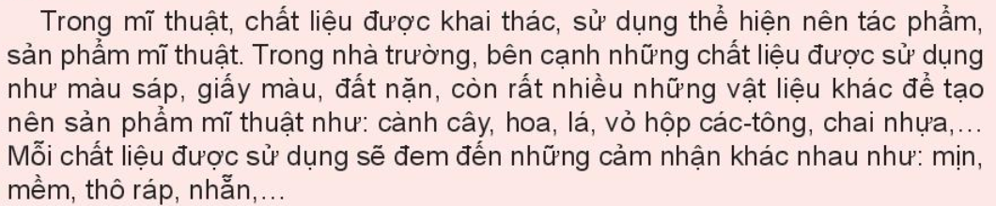
EM CÓ BIẾT

Slide 14
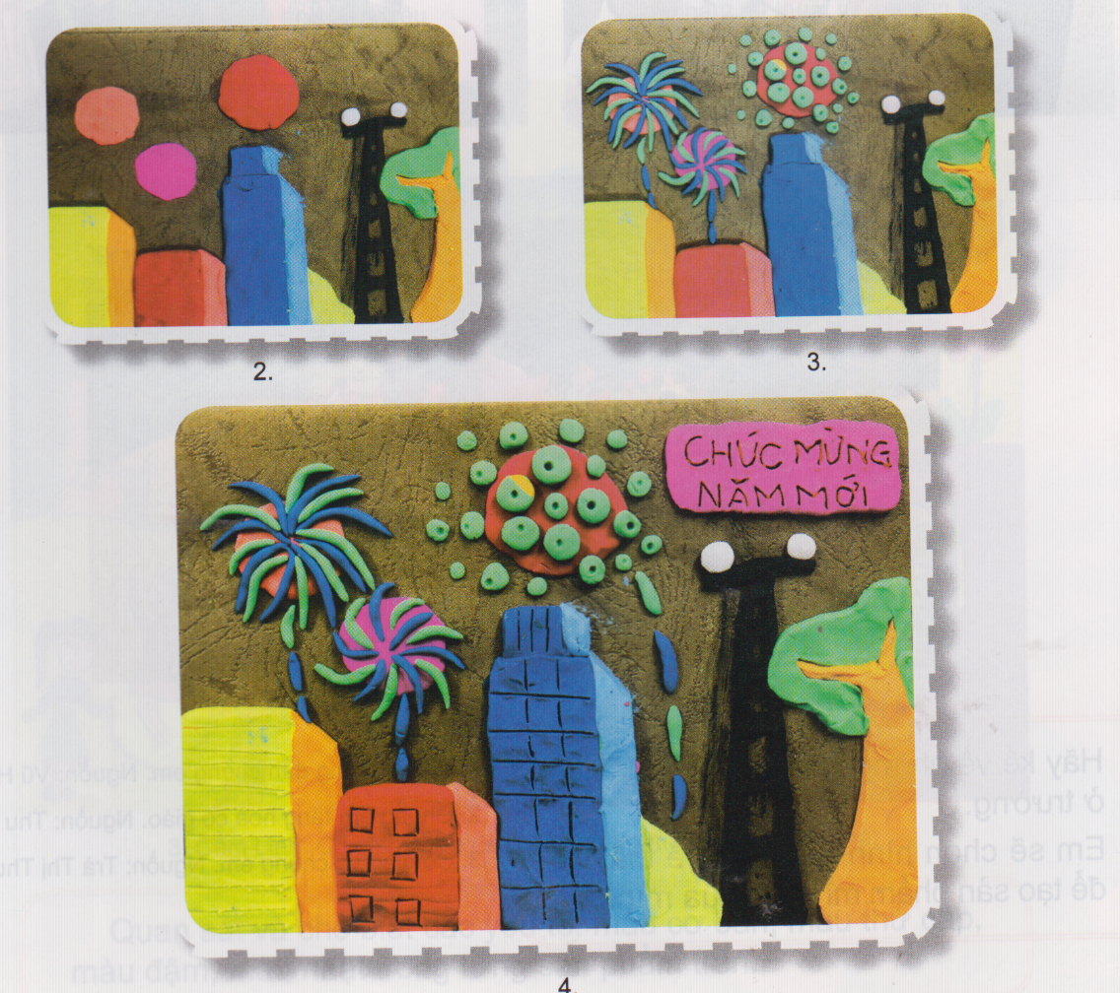

Slide 15
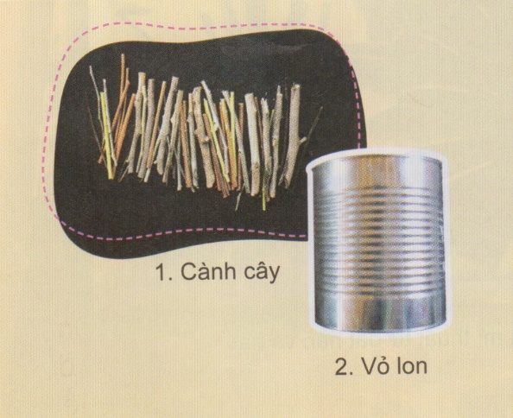
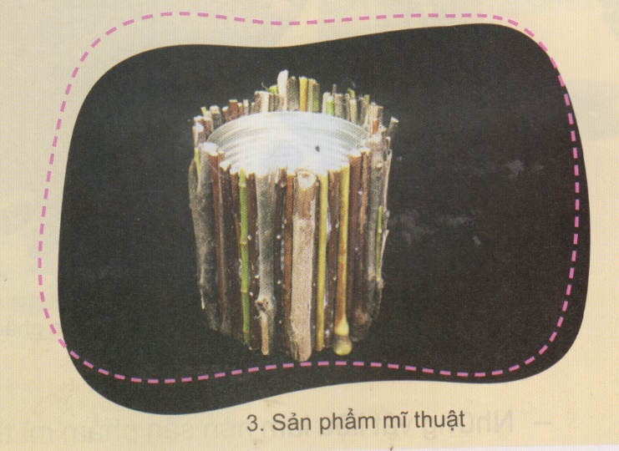

Slide 16
THỂ HIỆN:
Sử dụng vật liệu sẵn có tạo hình một sản phẩm mĩ thuật mà em yêu thích.

Slide 17

GIỜ HỌC ĐÃ KẾT THÚC
CHÚC CÁC THẦY CÔ GIÁO MẠNH KHỎE
CHÚC CÁC EM HỌC GIỎI CHĂM NGOAN
XIN CHÂN THÀNH CẢM ƠN !

